Slide 1
面向个人电脑环境的轻量化LLM
软件缺陷修复方法研究
—— 基于HapRepair框架的实证分析
组长&答辩人：高敏耀 | 软件质量保障-方向3-小组3

Slide 2
研究背景与问题
LLM在软件缺陷修复中的潜力
核心研究问题
大型语言模型(LLM)在软件缺陷检测与修复领域展现出巨大潜力
现有方法依赖高端服务器集群(4×A100 GPU)
ArkTS等新兴语言缺乏公开训练数据
云端API存在隐私泄露和服务中断风险
通过缩小模型规模、优化RAG策略和扩充高质量修复数据集，能否在牺牲少量修复精度的前提下，实现本地化、低成本的缺陷自动修复？

Slide 3
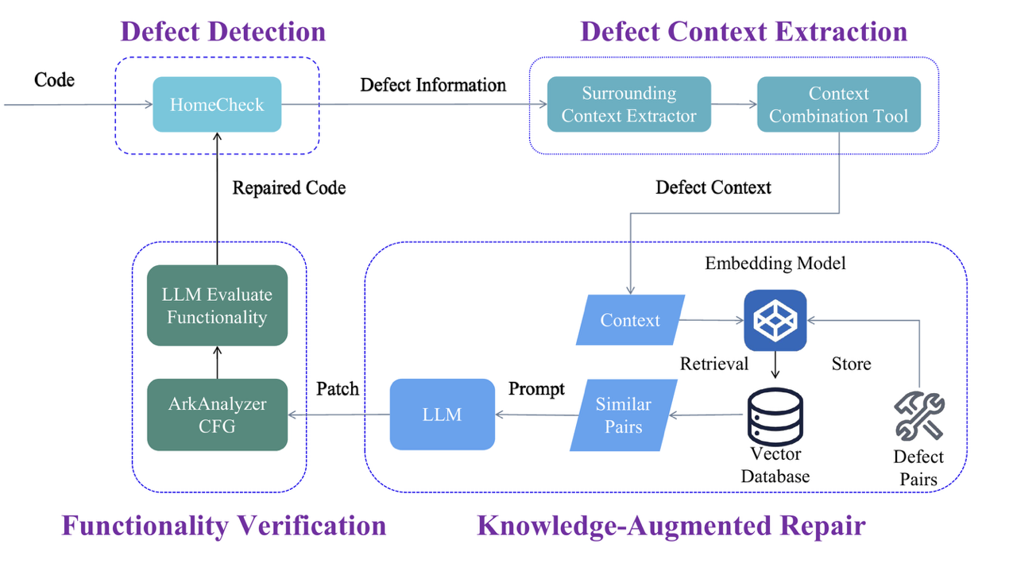
HapRepair框架概述
缺陷检测
CodeLinter静态分析
上下文提取
环绕上下文+项目级信息
RAG检索
检索top-k相似修复对
LLM修复（开销最大）
生成修复补丁
完整性检查
验证编译与逻辑一致性
→
→
→
→

Slide 4
核心问题与改进方向
问题一：高昂硬件成本
问题二：云端依赖风险
问题三：新兴语言数据不足
原始方案需4×A100 80GB GPU
使用72B+参数LLM
个人电脑无法满足
网络服务中断风险
按Token计费的持续成本
敏感代码的隐私泄露
ArkTS缺乏公开训练数据
小模型知识储备有限
需要更多的外部知识库辅助
▼
我们的解决方案
① 模型轻量化选择：用小参数LLM替代72B+大模型，支持16GB显存运行
② RAG数据集扩展：从271对扩展至636对高质量修复范例
③ 代码完整性检查改进：增加功能一致性验证，避免引入新缺陷

Slide 5
三项核心工作
01
02
03
模型轻量化选择
RAG数据集扩展
完整性检查改进
选取4款小参数量化模型
涵盖MoE与Dense两种架构
通过量化技术降低内存占用
支持16GB显存GPU独立运行
原始271对 → 扩展至636对
手动构建并验证高质量范例
深入分析项目代码库与提交记录
为小模型提供更丰富的参考数据
LLM生成补丁后增加验证步骤
尝试编译修复后代码
关键行为逻辑比对
异常时自动回滚至原始代码

Slide 6
实验设计：模型与项目
测试项目（从原始项目测试集中节选）
实验模型
amqplib
消息队列库
19个缺陷
模型 | 架构 | 量化
GPT-OSS-20B | MoE | mxfp4
Qwen3-Coder-30B | MoE (激活3B) | Q3_K_L
Deepseek-R1-8B | Dense | Q4_K_M
Gemma 4 26B A4B | MoE (激活4B) | Q4_K_L
Arkts_tutorial
ArkTS教程项目
33个缺陷
Gallery
图库应用
25个缺陷
node-pop3
POP3邮件客户端
73个缺陷
wifi_testapp
WiFi测试应用
109个缺陷
测试环境
客户端：Apple Silicon M4, 24GB RAM, macOS 26.5.1
服务端：Intel Core i9-13980HX, 64GB RAM, RTX 4090 Laptop (16GB VRAM), Windows 11 25H2, LM Studio推理（RMB 50,000）
对照组（原始实现，不参与实验）：Intel(R) Xeon(R) Platinum 8352V（144 cores）, 256GB RAM, 4 * NVIDIA A100 PCIe 80GB GPU, Ubuntu 24.04.1 LTS（RMB 750,000+）
和对照组相比，测试用LLM服务主机的价格仅为对照组的不到10%！

Slide 7
实验结果：各模型修复后剩余缺陷数
Err = 模型无法完成有效修复（死循环/无效输出/超出上下文窗口等）
项目 | GPT-OSS-20B k=1 | GPT-OSS-20B k=5 | Qwen3-Coder k=1 | Qwen3-Coder k=5 | Deepseek k=1 | Deepseek k=5 | Gemma 4 k=1 | Gemma 4 k=5 | 原始 缺陷数
amqplib | 17 | 6 | 6 | 6 | 13 | Err | 6 | 6 | 19
Arkts_tutorial | 24 | 23 | 17 | 22 | 27 | Err | Err | 21 | 33
Gallery | 17 | 11 | 17 | 18 | Err | Err | Err | Err | 25
node-pop3 | 34 | 13 | 8 | 8 | Err | Err | Err | Err | 73
wifi_testapp | 26 | 20 | 3 | 11 | Err | Err | Err | Err | 109
★ Qwen3-Coder-30B在top_k=1设置下表现最优：wifi_testapp(109→3), node-pop3(73→8)

Slide 8
结果分析：核心发现
MoE架构优势明显
⚡
GPT-OSS-20B和Qwen3-Coder-30B采用MoE架构，运行开销小，RTX 4090 Laptop上可达到140 token/s输出速度。
Qwen3-Coder-30B最优
🏆
在top_k=1设置下，凭借MoE架构高效计算和代码场景微调的强大理解能力，总体表现领先。
部分模型推理不稳定
⚠
Deepseek-R1-8B和Gemma 4 26B在多个项目中出现死循环、无效输出或超出上下文窗口等错误。
top_k值的影响
📊
小模型(GPT-OSS-20B)需更大top_k(=5)提供更多参考；微调模型(Qwen3-Coder)top_k=1反而更优，过多噪声会干扰判断。
原始HapRepair在4*A100上实现接近100%的修复率 → 轻量化方案在可接受性能折损下实现本地化部署

Slide 9
研究贡献
1
验证小参数模型可行性
2
扩展高质量RAG数据集
在16GB显存GPU上验证了轻量化LLM进行软件缺陷修复的可行性，为本地化部署提供实证依据。
将原始271对修复样本扩展至636对，丰富了小模型的检索知识库。
3
改进代码完整性检查机制
4
揭示小模型部署关键因素
完善功能一致性验证步骤，自动回滚引入编译错误或逻辑变更的修复，避免引入新缺陷。
通过对比实验揭示了模型架构、领域相关性及RAG检索深度对小模型性能的决定性影响。

Slide 10
局限性与未来展望
当前局限性
未来可能的改进方向
数据集依赖性
更极致的轻量化
成功高度依赖手动扩展的636对修复数据集，新项目/语言仍需人工构建RAG知识库
测试8B以下模型(如Qwen2.5-Coder-7B)的可行性
自动化数据增强
模型选择敏感性
利用LLM自身生成合成修复样本，减少人工标注成本
模型选择对效果有决定性影响，部署前需在目标项目上进行基准测试
集成持续学习
评估指标局限
使模型能从每次成功修复中学习，逐步提升自身能力
仅统计剩余缺陷数，未衡量代码风格一致性
优化上下文管理
Top_k策略
开发更高效的上下文压缩算法，处理长文件的多缺陷修复
理想top_k值与模型容量和任务复杂度相关，应该根据实际情况动态调整
动态Top_k策略
实现自适应机制，根据模型置信度或检索结果的相似度分数动态调整top_k值

Slide 11
核心结论
01
Qwen3-Coder-30B凭借MoE架构和代码微调，成为最佳实践模型，能以较低资源消耗实现较高修复成功率。
02
小模型需要更丰富的RAG知识库，适当增大top_k值可有效提升非微调模型的性能。
03
并非所有小模型都适用，推理稳定性是当前主要障碍，模型架构和领域相关性至关重要。
04
通过合理模型选择和参数调优，可在个人电脑上实现接近高端服务器的缺陷修复能力。

Slide 12
谢谢！

